Slide 1
"Школа дорожных наук
Правила дорожного движения.
Переход улицы.

Slide 2
Делаем ребятам предостережение:
Выучите срочно
ПРАВИЛА ДВИЖЕНИЯ,
Чтоб не волновались
Каждый день родители,
Чтоб спокойно мчались
Улицей водители!

Slide 3

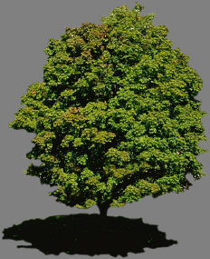




Slide 4
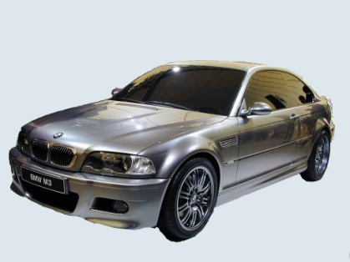

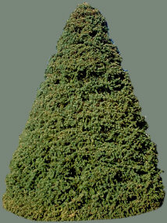

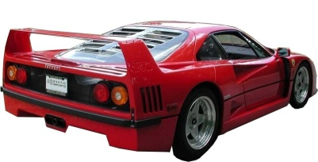
ПРОДУКТЫ

Slide 6

МОБИЛЬНЫЕ ТЕЛЕФОНЫ
ТРОТУАР
ПРОЕЗЖАЯ ЧАСТЬ

Slide 7


Slide 9
ПРАВИЛЬНО
НЕПРАВИЛЬНО

Slide 10
ПРАВИЛЬНО
НЕПРАВИЛЬНО
Notes:
1

Slide 11


Slide 12


ПРАВИЛЬНО
НЕПРАВИЛЬНО

Slide 13


Slide 14


Slide 15
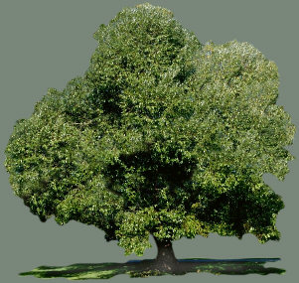


Slide 16
ОПАСНО

Slide 17
ОПАСНО
Notes:
Переход без перехода

Slide 18


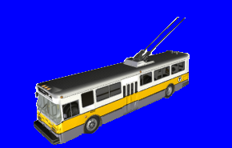

Место остановки автобуса и троллейбуса
ОПАСНО
Notes:
Ограниченная видимость

Slide 19

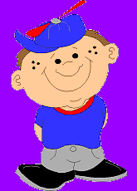


Notes:
ДТП

Slide 20
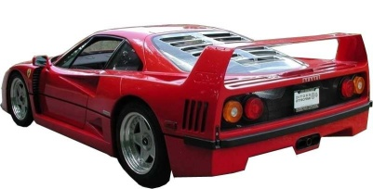

Slide 21
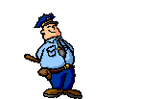

Slide 22


Slide 25



Notes:
подземный

Slide 26
СТОП
Notes:
подземный

Slide 27
ШКОЛА

Slide 28
Физкультминутка
Постовой стоит упрямый (шагаем на месте)
Людям машет: Не ходи! (движения руками в стороны, вверх, в стороны, вниз)
Здесь машины едут прямо (руки перед собой)
Пешеход, ты погоди! (руки в стороны)
Посмотрите: улыбнулся (руки на пояс)
Приглашает нас идти (шагаем на месте)
Вы, машины, не спешите (хлопки руками)
Пешеходов пропустите! (прыжки на месте)

Slide 29
Основные правила перехода перекрестка
Смотреть надо на пешеходный светофор, находящийся на противоположной стороне проезжей части дороги, которую собираешься перейти.
Регулируемый перекресток со светофором и пешеходным переходом «зебра» следует переходить на зеленый сигнал, руководствуясь правилом: остановиться перед проезжей частью, посмотреть назад, вперед, налево, направо и убедиться в безопасности.
Нерегулируемый перекресток следует переходить по пешеходному переходу «зебра» по тому же правилу.
Переходить проезжую часть дороги (регулируемый и нерегулируемый перекресток) необходимо только прямо, поперек движению машин, а не наискосок.

Slide 30
Дорожная ловушка
1.Ходить разрешается по проезжей части.
2.Переходить улицу только там, где положено.
3.Переходить только на желтый сигнал светофора.
4.Можно кататься там, где ездят автомобили.
5.Садиться в автомобиль и выходить из него нужно
со стороны тротуара.
6.Держись за поручень, чтобы не упасть,
не ходи без дела по проходу во время движения.

Slide 31
Дорожная ловушка
1.Ходить разрешается по проезжей части.
2.Переходить улицу только там, где положено.
3.Переходить только на желтый сигнал светофора.
4.Можно кататься там, где ездят автомобили.
5.Садиться в автомобиль и выходить из него нужно
со стороны тротуара.
6.Держись за поручень, чтобы не упасть,
не ходи без дела по проходу во время движения.

Slide 32
Зашифрованное письмо:
"Прежде, чем перейти дорогу, найди
безопасное
место для перехода.
Остановись
у края
тротуара.
Сначала посмотри
налево,
потом
направо,
нет ли машин.
Переходи дорогу
по прямой.
Всегда
соблюдай
правила дорожного
движения!
Будь
внимательным
пешеходом!"

Slide 33
Зашифрованное письмо:
"Ребята! Изучайте и
соблюдайте
правила
дорожного
движения!
Прежде, чем переходить дорогу,
убедитесь в полной её
безопасности.
Переходите дорогу только
на зелёный
сигнал светофора.
Не
переходите
проезжую часть улицы
перед
близко
Помните:
идущим транспортом.
нельзя!
транспорт сразу остановить
Дорога - это
не
место для игр!"

Slide 34
Зашифрованное письмо:
"Ребята!
Не цепляйтесь
за борта
грузовиков или других
транспортных
беде.
Играть
средств - это приводит к
на мостовой
опасно.
Помогайте своим
младшим товарищам
правильно
переходить улицы и дороги.
Играть и бегать по дороге -
запрещается!
Будьте во всём
хорошим
примером для младших детей".

Slide 35
Тест. Чтобы путь был счастливым
1. Какой стороны придерживаются пешеходы и машины на дорогах?
с) левой,
з) правой.
2. Если человек находится внутри транспорта, путешествует, он…:
н) пассажир,
м) водитель.
3. Место отведенное для ходьбы пешеходов, называется…
а) тротуар,
о) шоссе.
З
Н
А

Slide 36
Чтобы путь был счастливым
4. Знак «Пешеходный переход» выглядит так:
т) синий квадрат, внутри белый треугольник с изображением человека,
д) красный треугольник с изображением человека.
5. Переходя улицу, надо посмотреть:
а) направо,
о) налево.
6. С какого возраста разрешается езда на велосипеде по улицам города?
г) с 10 лет,
к) с 14 лет.
Т
О
К

Slide 37
Чтобы путь был счастливым
ЗНАТОК
правил
дорожного движения

Slide 38
Клятва юного пешехода
Клянусь, мама и папа, бабушка и дедушка!
Ходить только по тротуару и не ходить по проезжей части.
Переходить улицу только там, где положено, и никогда не перебегать в неположенном месте.
Переходить улицу на зеленый свет светофора и никогда не ходить на красный свет!

Slide 39
На улице будьте внимательны, дети,
Твёрдо запомните правила эти.
Об осторожности помни всегда,
Чтоб не случилась с тобою беда!
Счастливого пути!

Slide 40

Источники:
1. http://www.uchportal.ru/load/90-1-0-14670
2. Материалы для уроков. Презентация по ПДД «Мы идем в школу»
http://cdfdc.narod.ru/080801.html
3. «Чтобы путь был счастливым»
Презентация по ПДД http://festival.1september.ru/articles/537398/

